Slide 1
M2 | Arbejd-selv lektion
- Transformation som begreb
- Lyt til lydfil om transformation
- se link til transformation af 7 kirker i Danmark
- Læs de to slides om hvad de unge arkitekter er optagede af
- Research/analyse af bæredygtige bygninger
Hvad er bæredygtigt ved byggeriet/projektet? Beskriv i detaljer og anvend også bæredygtighedstrekanten. Kan I bruge begrebet transformation også? I må gerne søge på andre links også
Lav en analyse af bygningen/projektet. Se model bagerst i grundbogen og analyseark uploadet på lectio på dagens time
Lav en grafisk opsætning af arbejdet (canva, pp eller på papir)
Aflever som gruppe jeres arbejde på teams til RH
Vælg et af de 4 projekter (se slidet med de 4 projekter)
Grupper
1: Alberte, Harald og Storm
2: Jens og Anne Mie
3: Andreas og Freja
4: Emmeline, Magnus og Olivia
5: Rosa, Gry og Remi
6: Maria, Mia og Sylvester

Slide 2
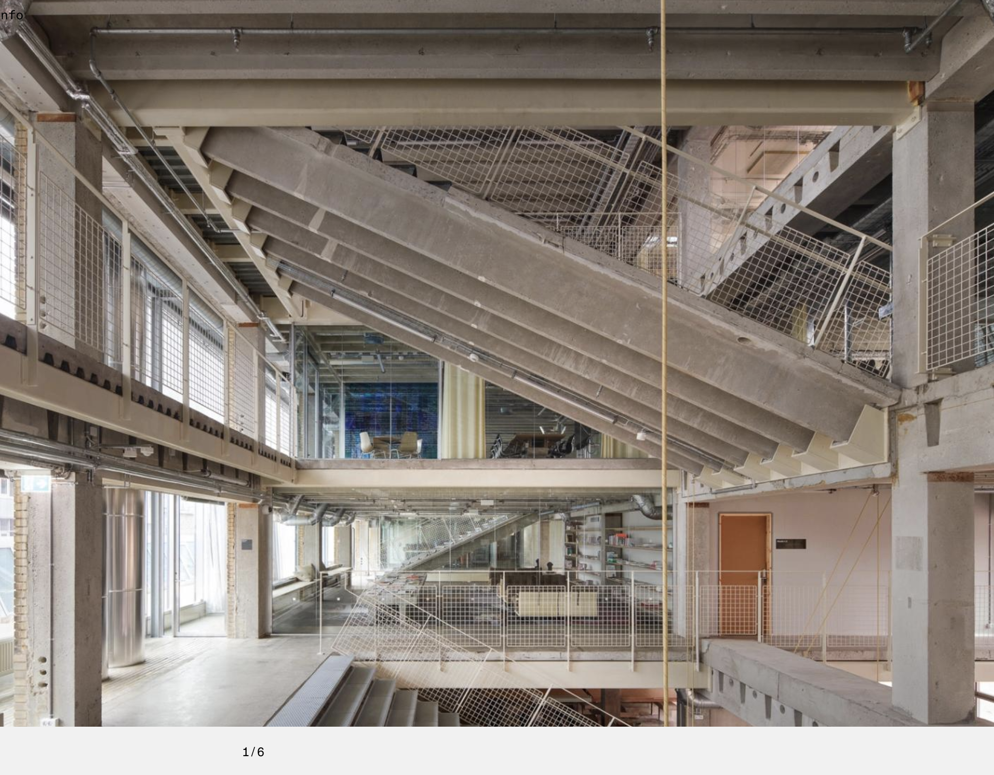

Transformation
Lyt til følgende lydfil:
Se billeder på de næste 4 slides
INDHOLD
Hvad er transformation?
Hvilke fordele er der ved transformation?
Hvilke tre lag kan vi opdele transformation i?
Hvilke eksempler er der på transformationsprojekter?

Slide 3
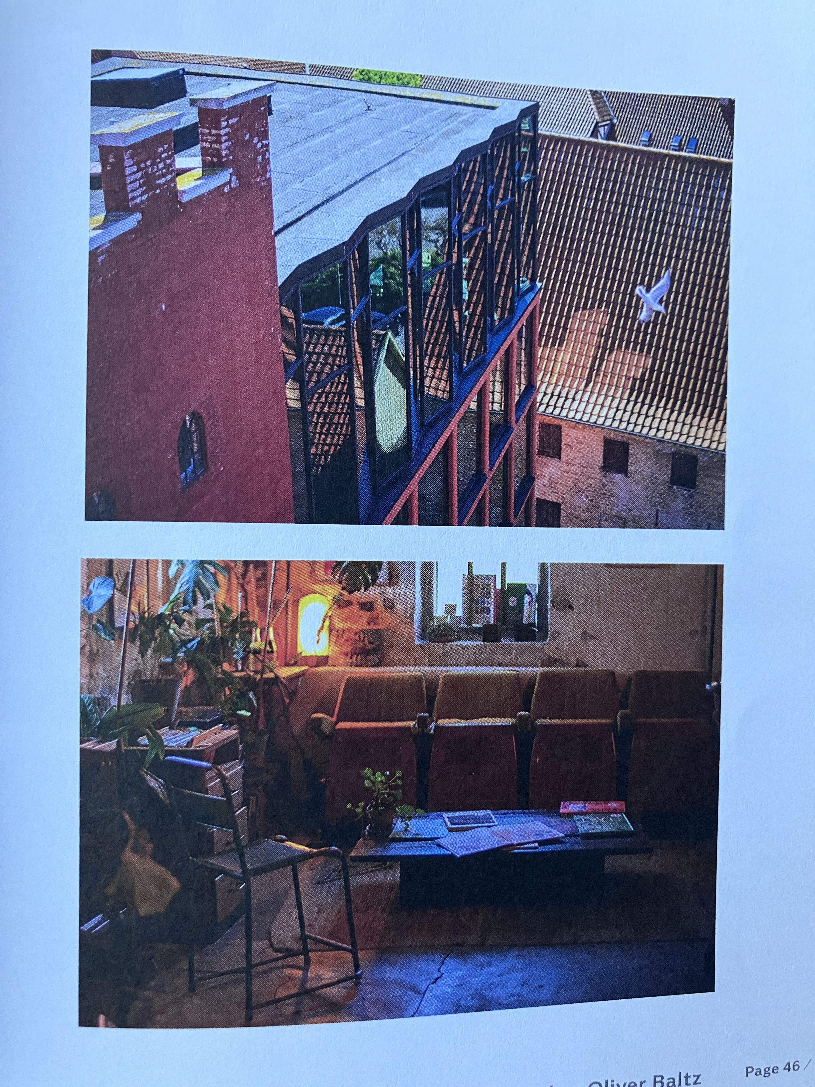
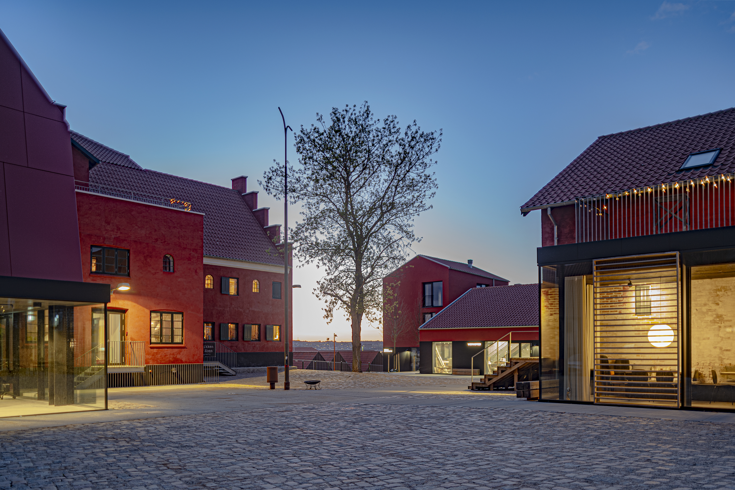
Maltfabrikken, Ebeltoft

Slide 4
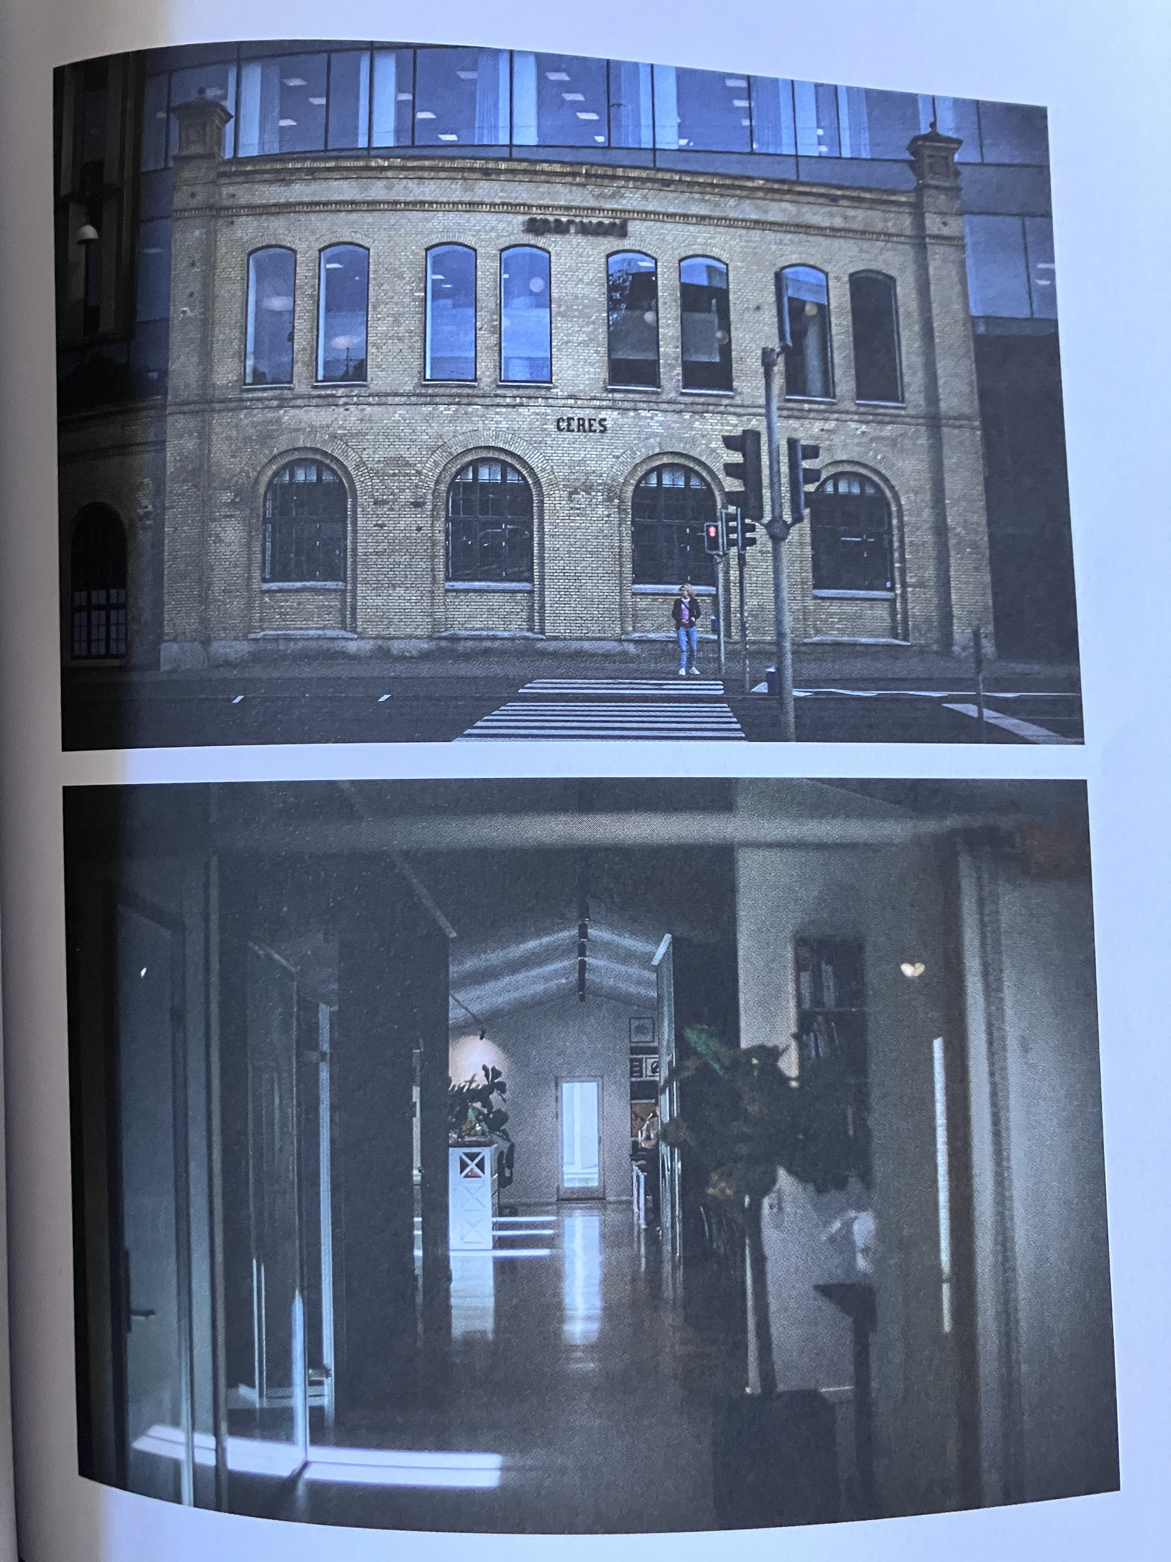
Ceresbyen, Aarhus

Slide 5
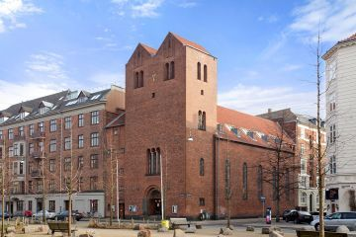
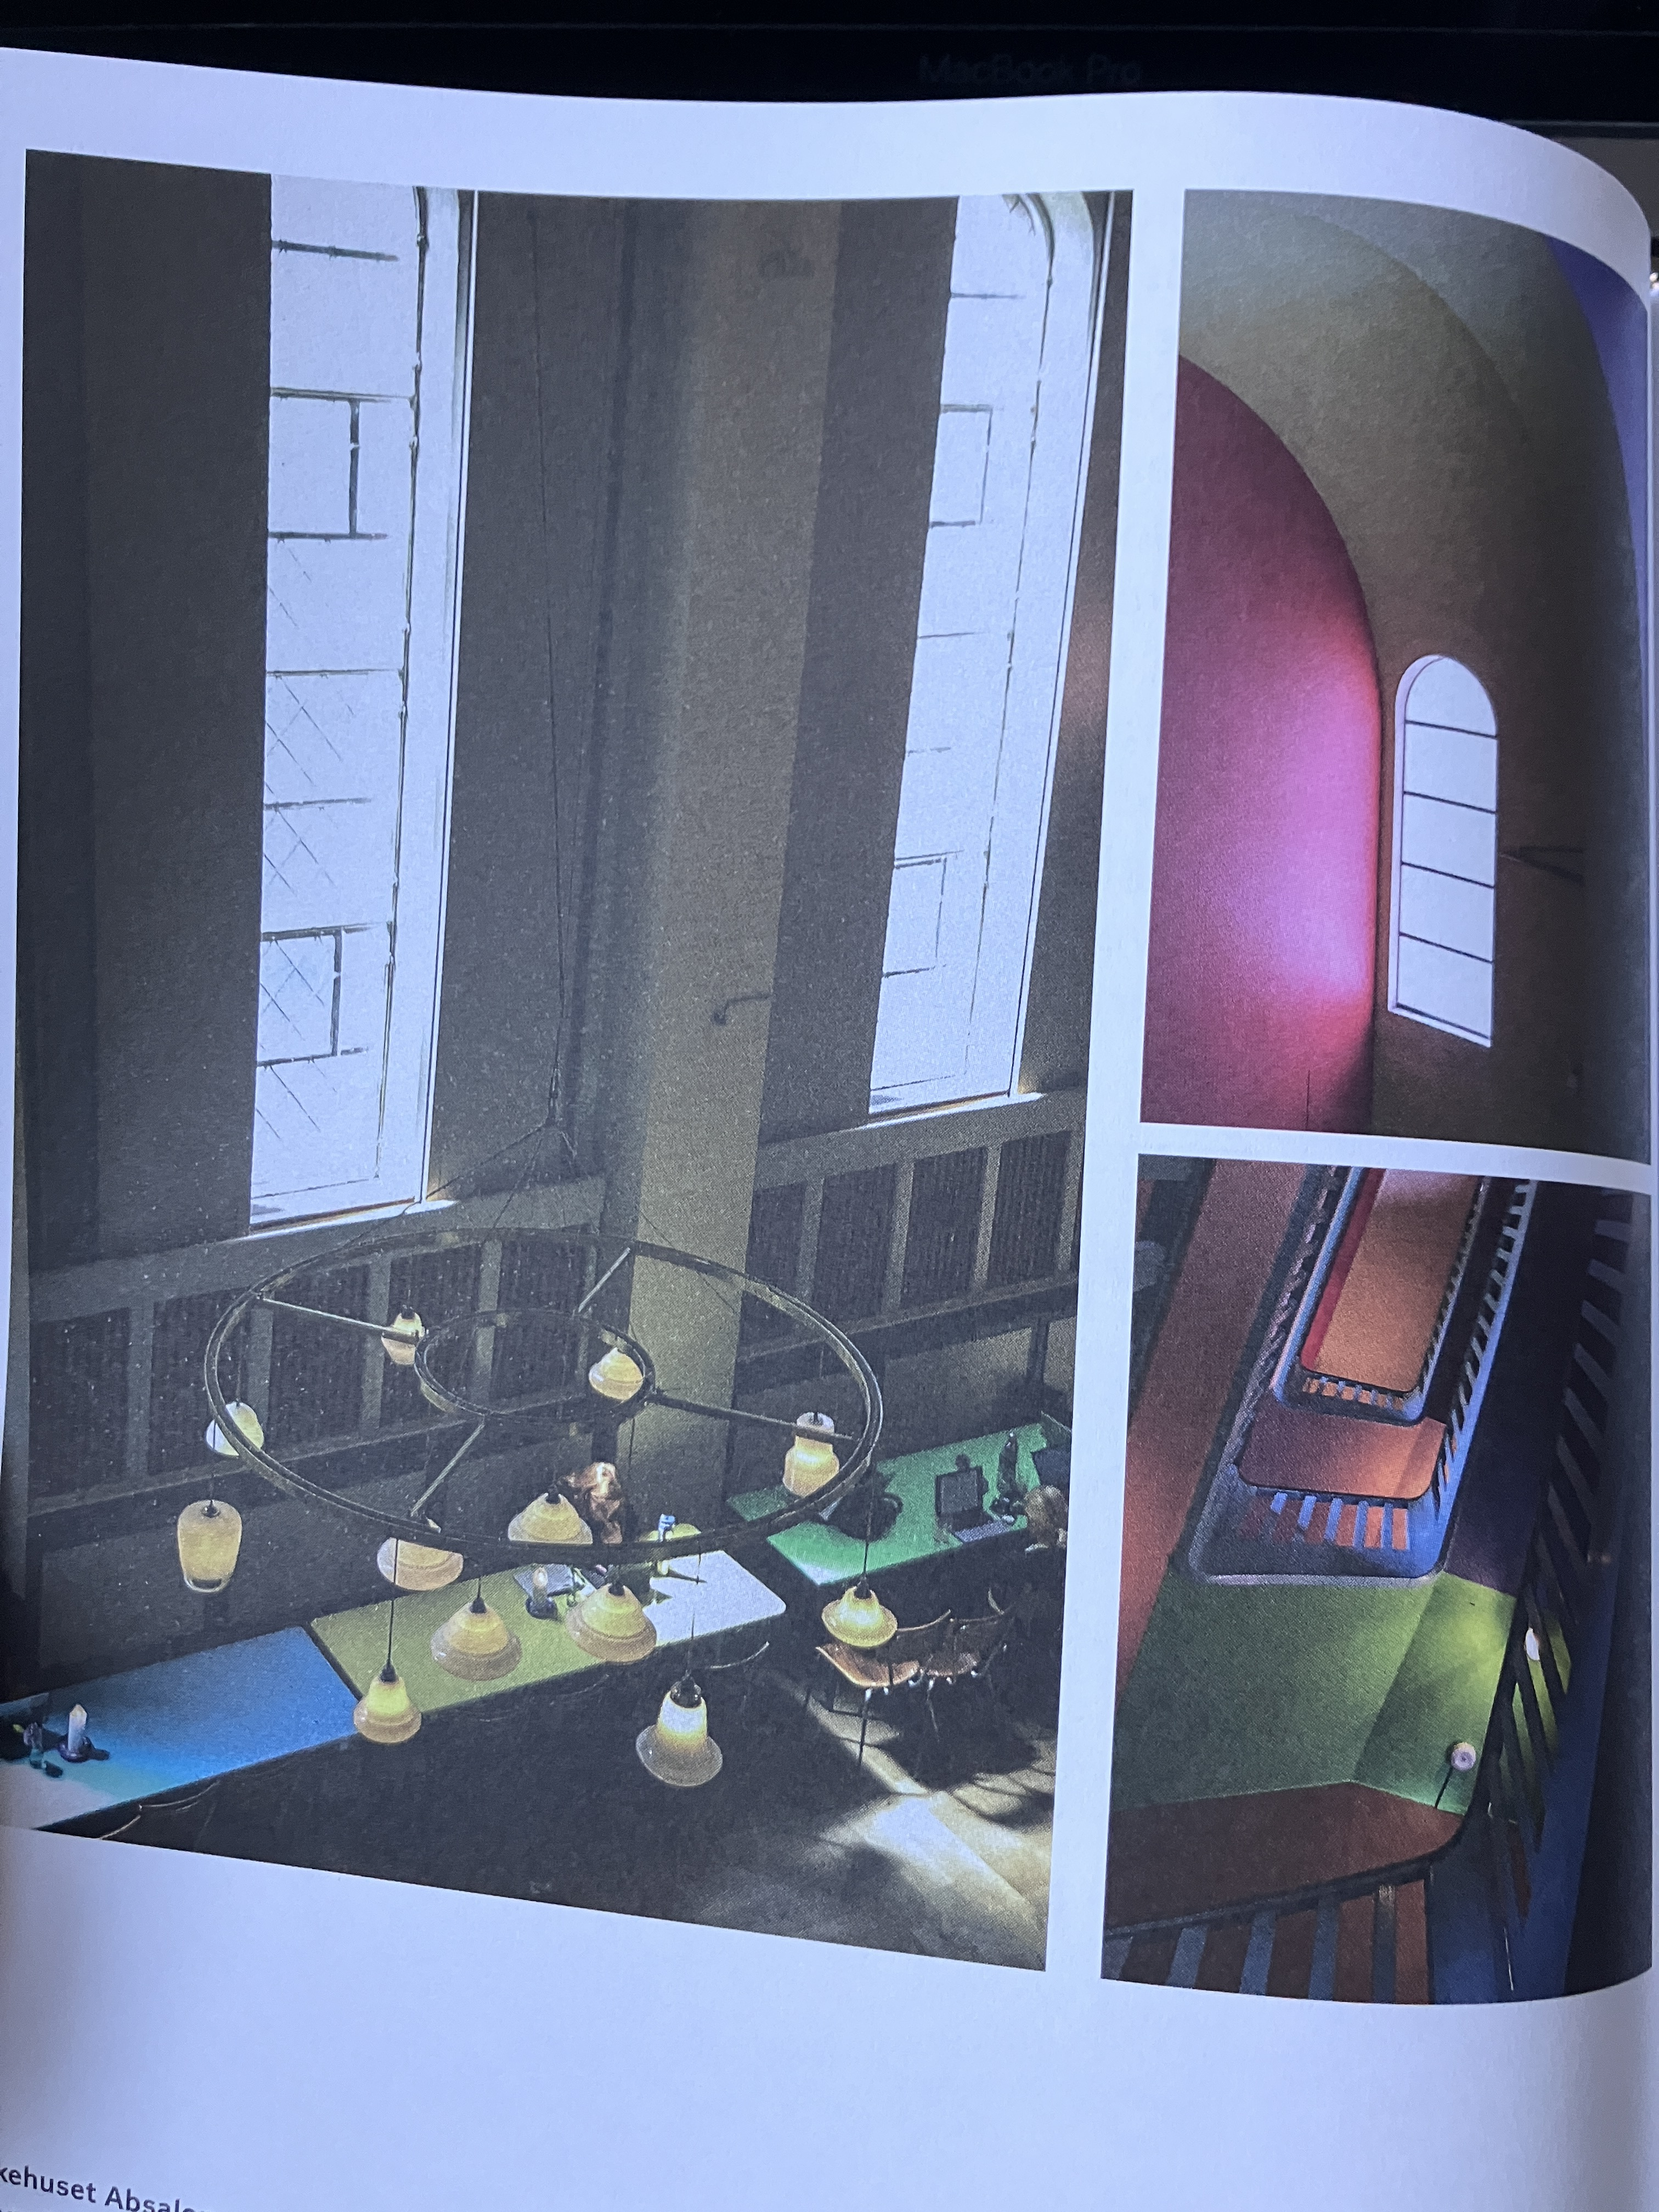
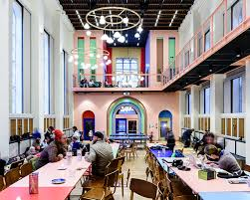
Absalon Folkehus, Vesterbro, København

Slide 6
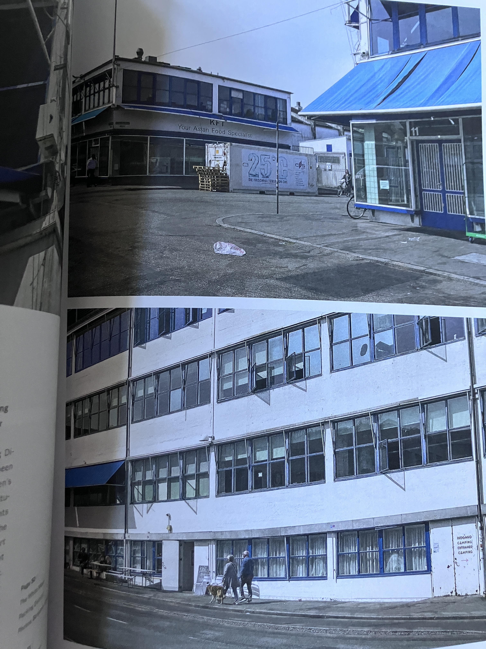
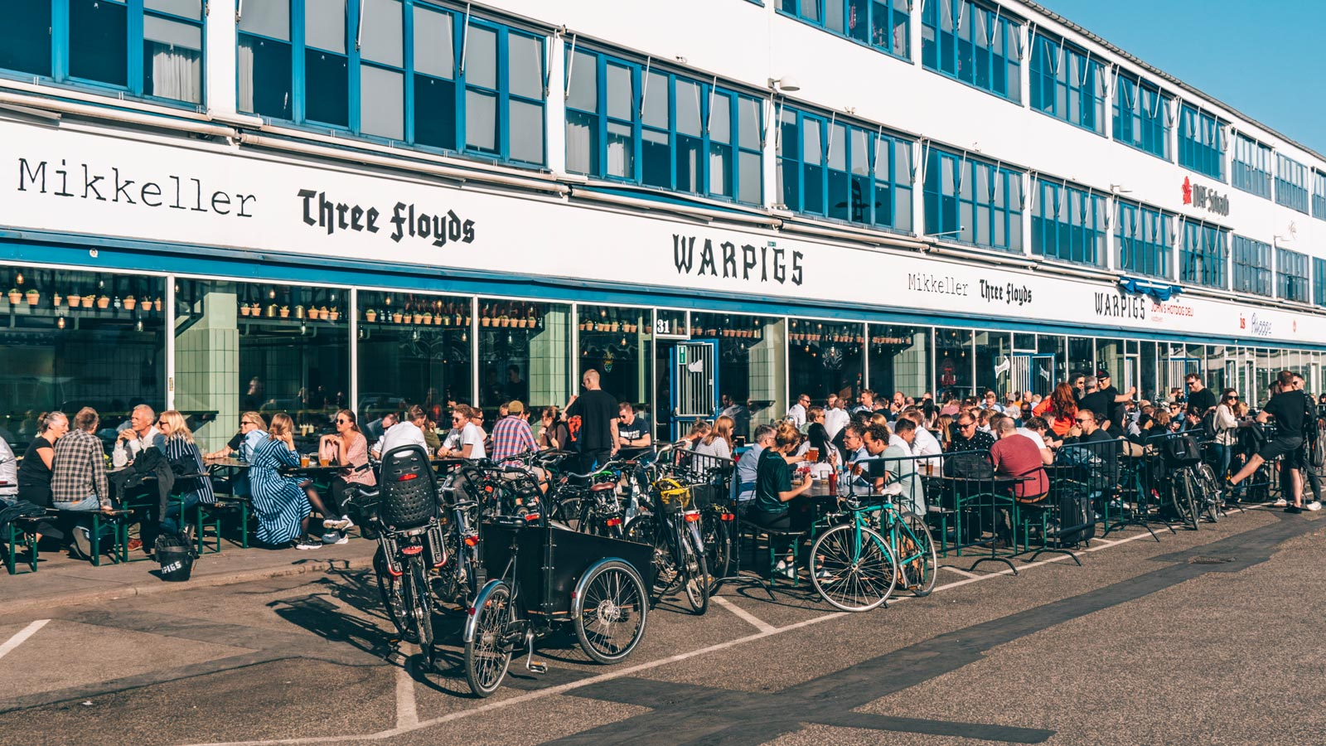
Den hvide Kødby, København

Slide 7
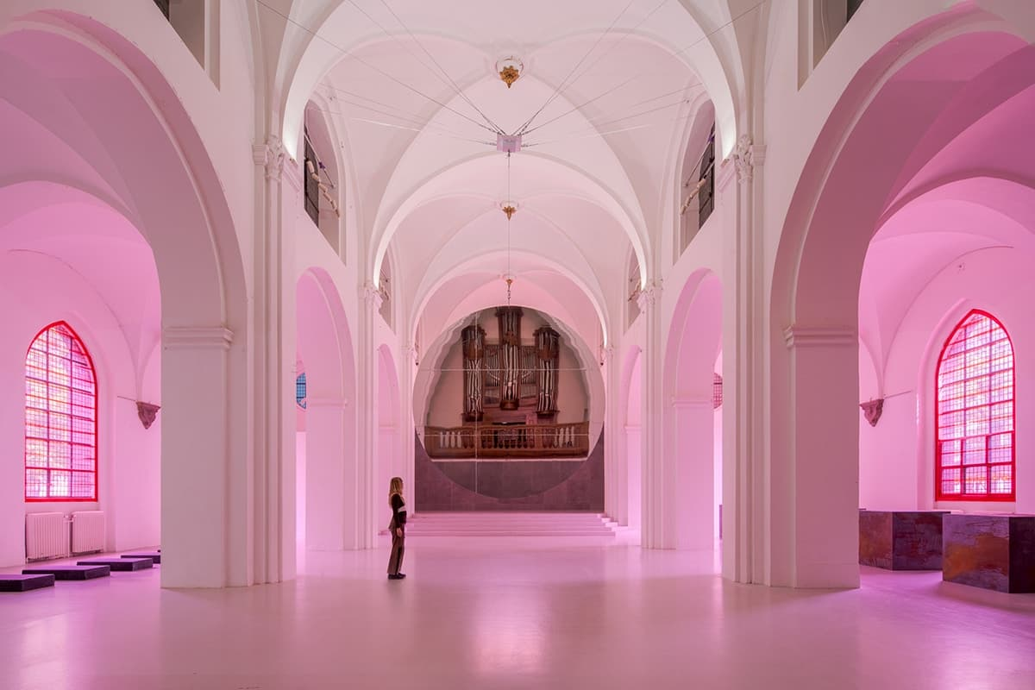
Eksempler på transformerede kirker
LÆS
Notes:
Tryk på linket

Slide 8
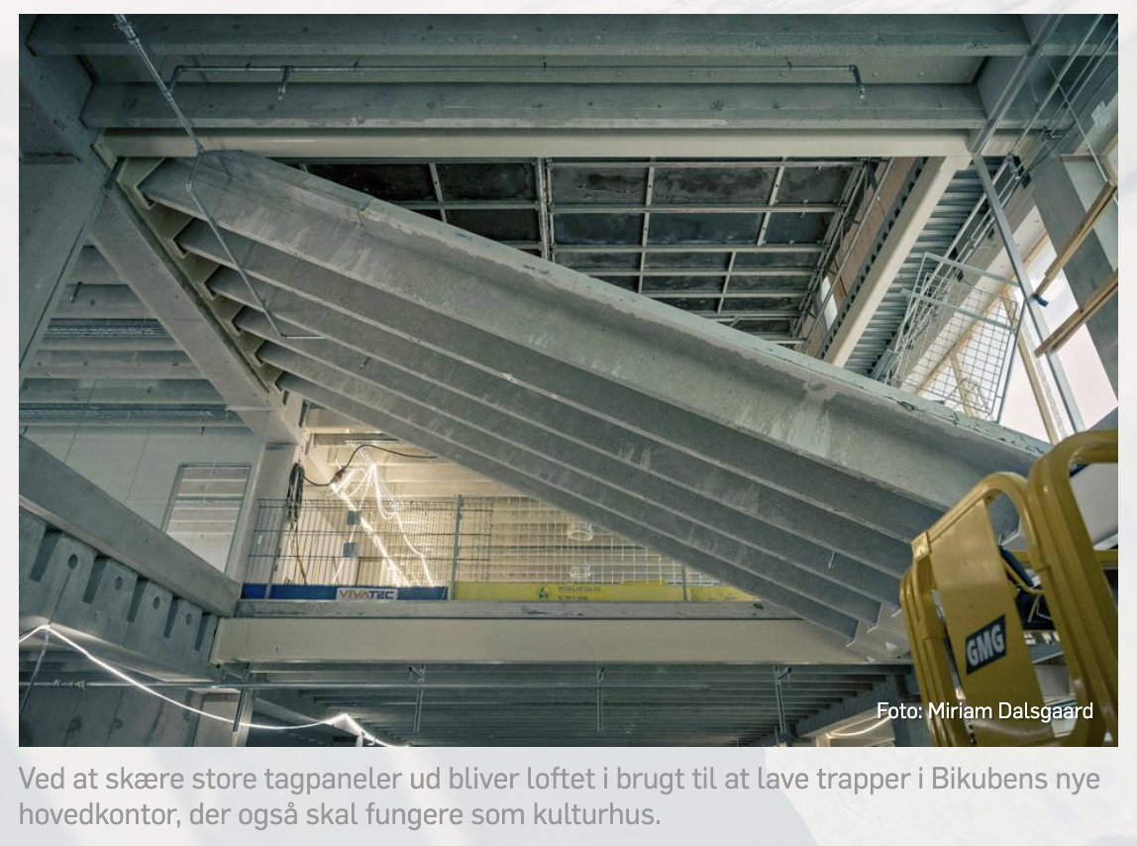
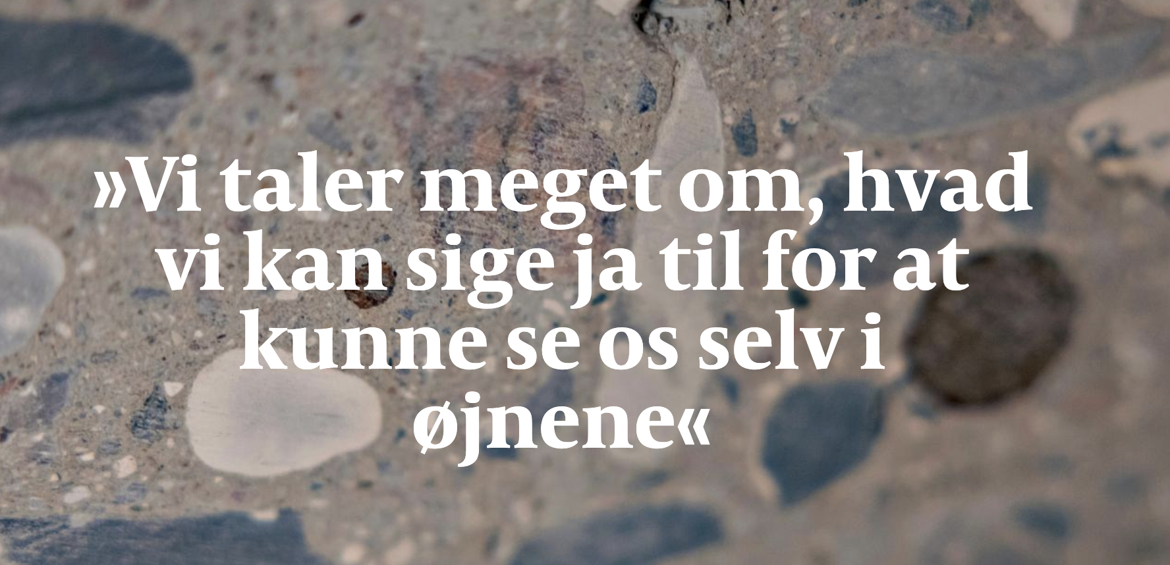
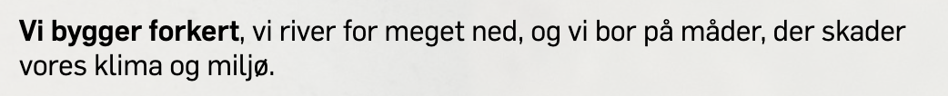
ARKITEKTUR I DAG – ET OPRÅB FRA DE NYE GENERATIONER AF ARKITEKTER
Læs dette slide og næste slide – Hvad er det de unge arkitekter er optagede af?
En række yngre tegnestuer, som er i gang med at tage et grundlæggende opgør med den måde, vi bygger på. Den er nemlig alt for klimaskadelig.
Frem for at tegne nye, spektakulære byggerier er de yngre tegnestuer optaget af, hvordan eksisterende bygninger kan omdannes, genbruges og indrettes bedst muligt til de mennesker, der skal bruge dem.
Notes:
https://politiken.dk/kultur/arkitektur/art9939665/Et-sted-i-Nordvest-er-et-gammelt-loft-blevet-til-en-trappe.-Og-den-vidner-om-et-stille-opr%C3%B8r

Slide 9
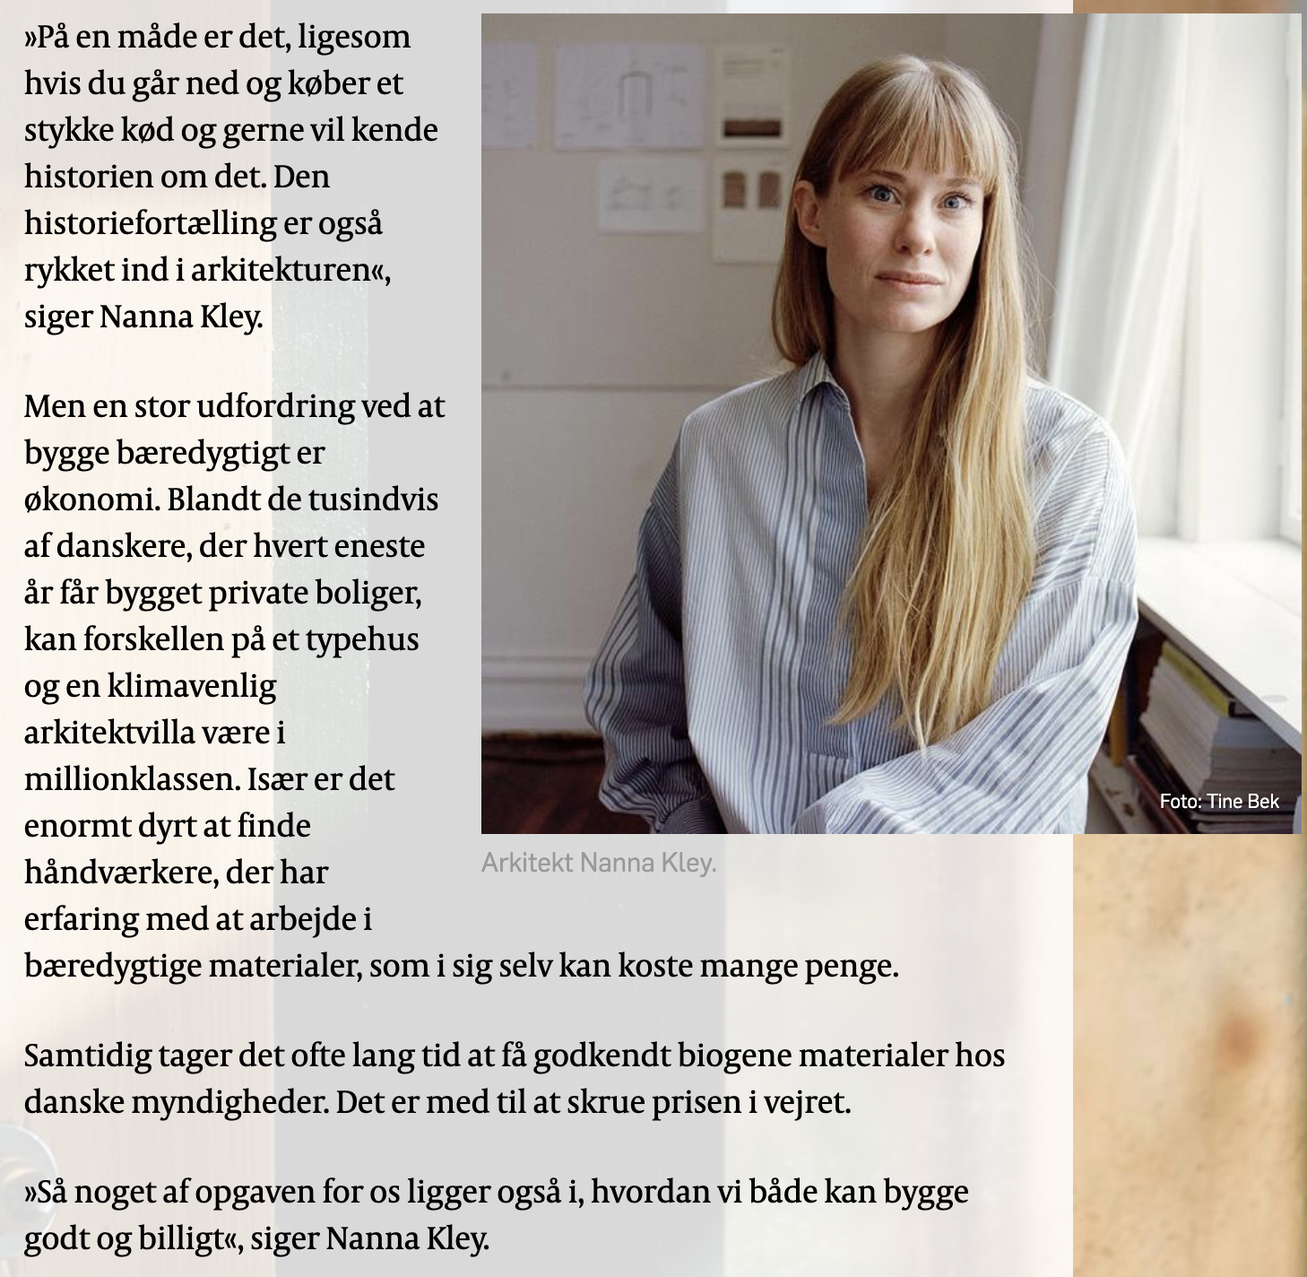

Slide 10
Research/analyse af bæredygtige bygninger/områder
TRÆ: https://dac.dk/magazine/steder/trae-materialer-for-form-458, https://træ.com/byggeriet/
Thoras vej 29: https://dac.dk/magazine/steder/thoravej-29-kan-det-genbruges-sa-skal-det-genbruges-376, https://www.thoravej29.dk/da, https://pihlmann.dk/project/thoravej-29
Arkitektur Biennalen ”Build of site” af Søren Pihlmann: https://channel.louisiana.dk/video/s%C3%B8ren-pihlmann-make-materials-matter, s. 52-57 i Arkitektur/design, #2 2025
Flodbyen Randers: https://www.cfmoller.com/p/-da/Flodbyen-Randers-Byen-til-Vandet-i3578.html
Notes:
Træ er ikke en transformation, men det er de andre.
Kun transformation i form af genbrug af materialer… men ikke transformation af det allerede eksisterende på stedet.

